Slide 1
ANGRY-BIRDS
פרוייקט חורף תשפ"ה – מעבדה 1א'
מגישים:
מדריך: אייל, ניר, קובי, אברהם, ושותפים

Slide 2
אפיון הפרויקט-גרסת רוגטקה
דרישות לציון 100
דרישות בסיסות
הוספת חזירים שיופיעו במקומות אקראיים
מספר טופולוגיות הכוללות מכשולים שונים
מספר חיים, ניקוד
צלילי פגיעה או פספוס
רמות קושי משתנות
סיבוב הרוגטקה בעזרת שני מקשים נוספים
מספר זוויות דיסקרטיות
רקע עם שחקן בדמות רוגטקה
זווית אחת קבועה למתיחת הרוגטקה
לחיצה על מקש מסויים תמתח את הרוגטקה
שחרור המקש יגרום לשיגור הציפור במסלול בליסטי

Slide 3


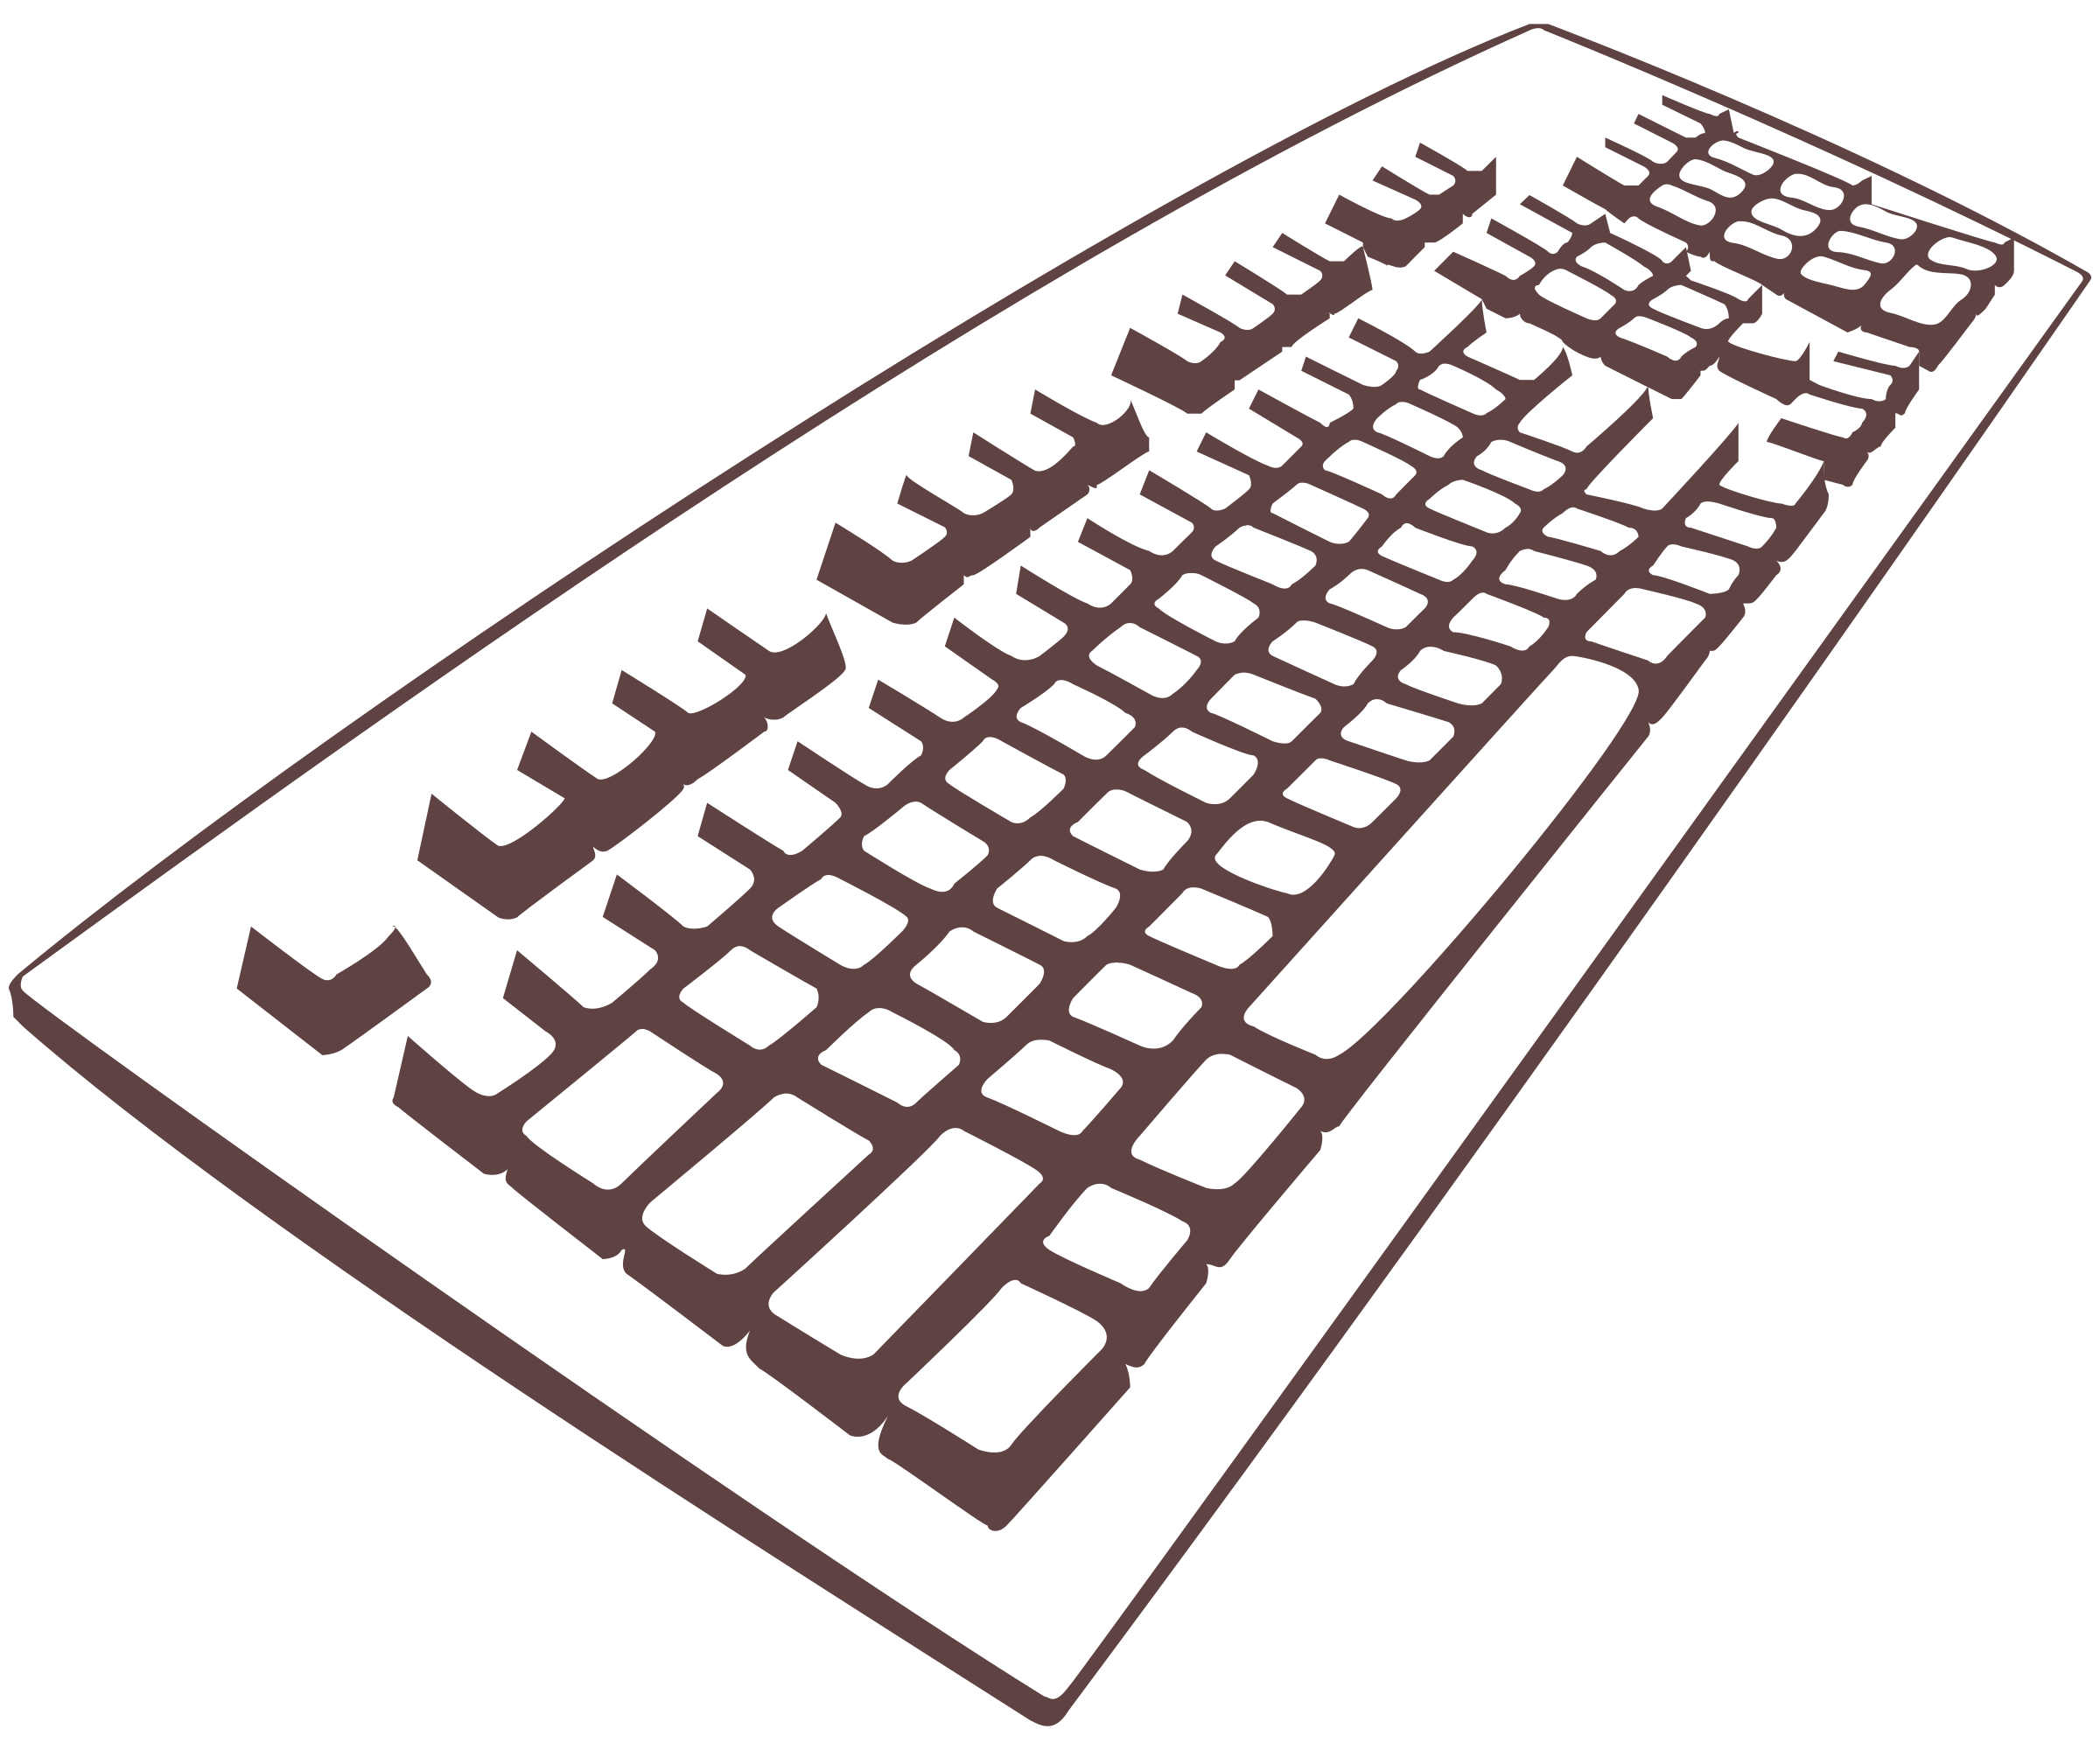

ממשקי מערכת (חיבורים)
(פלט)Sound
(קלט)KBD
(המעבד)DE-10
VGA
מסך (פלט)
640X480

Slide 4





חוקי המשחק
דמות השחקן
מטרה
מכשולים
ציפור אדומה - התחמושת לרוגטקה
חזיר – מטרת המשחק היא לפגוע בו
אדמה – בלוק לא שביר
רוגטקה – דמות השחקן
קופסת עץ – בלוק שביר

Slide 5
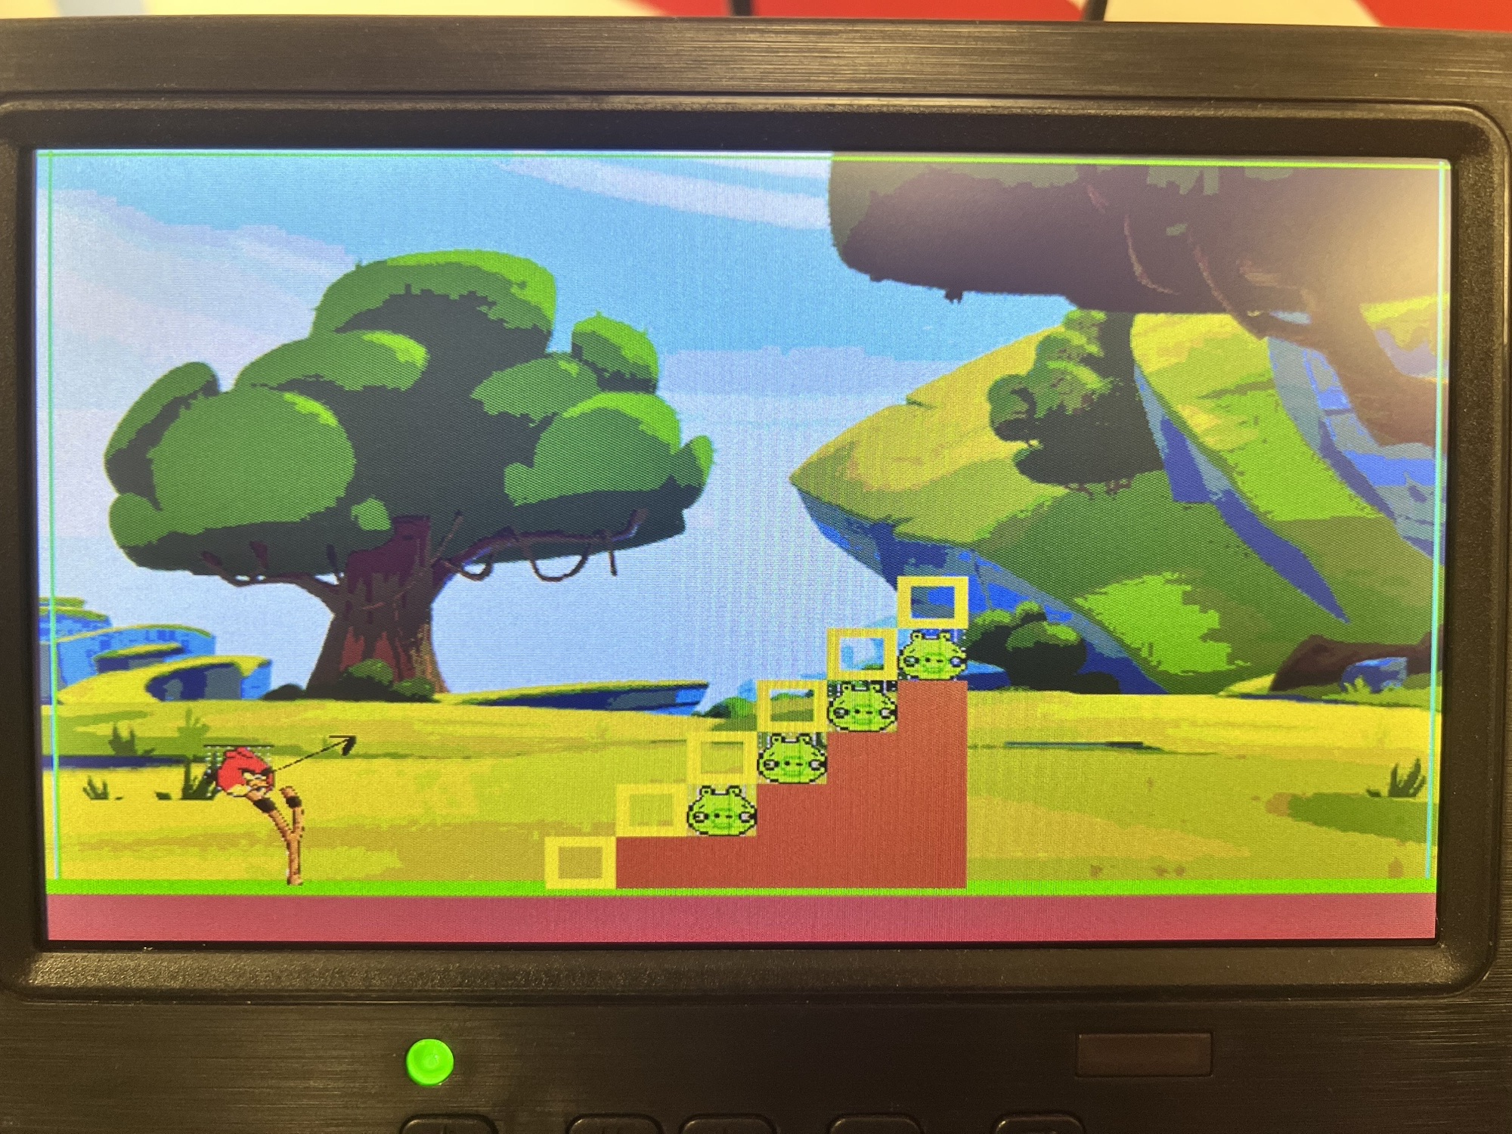
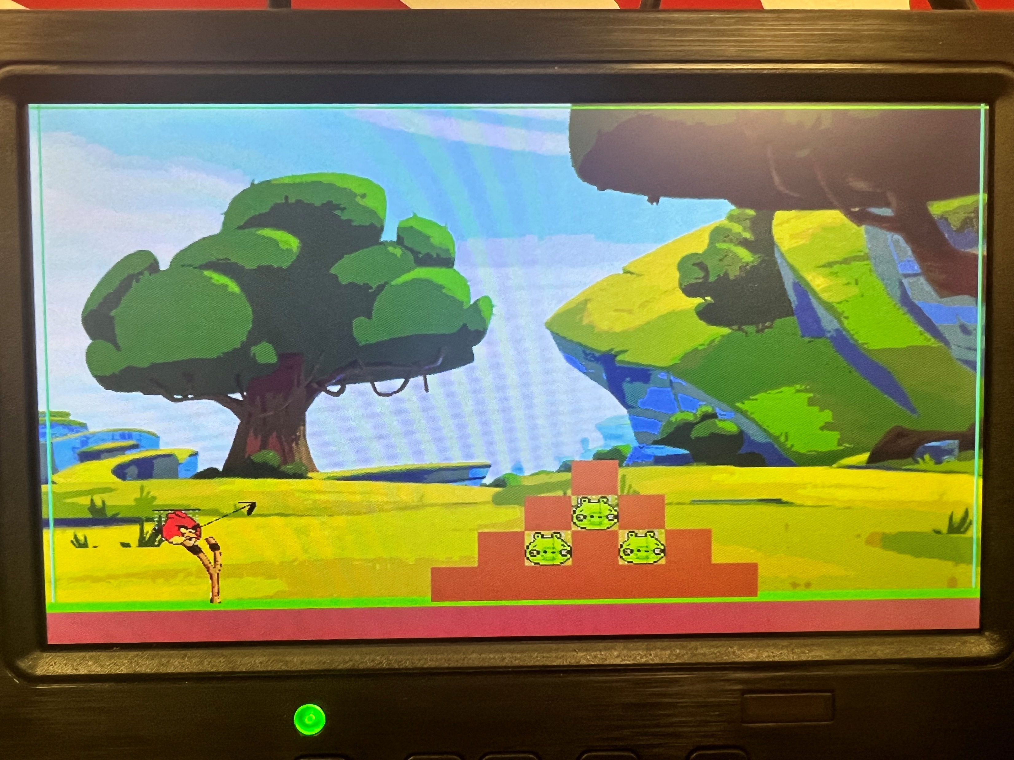
צילום מסכי המשחק

Slide 6
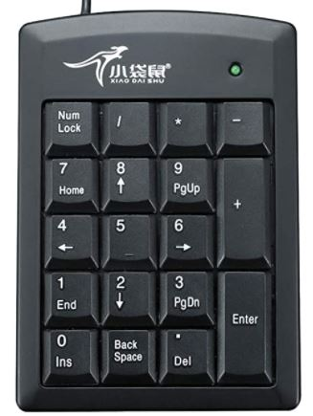
הוראות הפעלה
מטרת המשחק – לפגוע בכמה שיותר חזירים בדקה, מבלי שמספר הציפורים (החיים) בכל שלב ייגמר
סיום המשחק – ירי כל הציפורים בשלב או הגעה של הטיימר ל-0
שינוי זווית ירי כלפי מעלה
מתיחת הרוגטקה בלחיצה וירי בשחרור
שינוי זווית ירי כלפי מטה

Slide 7
סכמת מלבנים
Clk
KBD
Bird_block_t
MUX
Sound Unit
MIF
bird move
Square object
bird BitMap
PIGS_DISPLAY
Game_control
MIF
Collision Unit
Square object
Game Controller states
pigsMatrixBitmap
VGA Controller
Game Timer
Object control
Background_draw
Slingshot_block
Line aim
slingshot
Comment draw
*power_control
SlingshotBitMap

Slide 8
שרטוט הירארכיה עליונה
Interfaces
(CLK,KBD,MIF)
BACKGROUND DRAW
PIG_DISPALY
COMMENT DRAW
Power Control
VGA Section
Sound Unit
Slingshot block
Bird Block
Start and End instructions

Slide 9

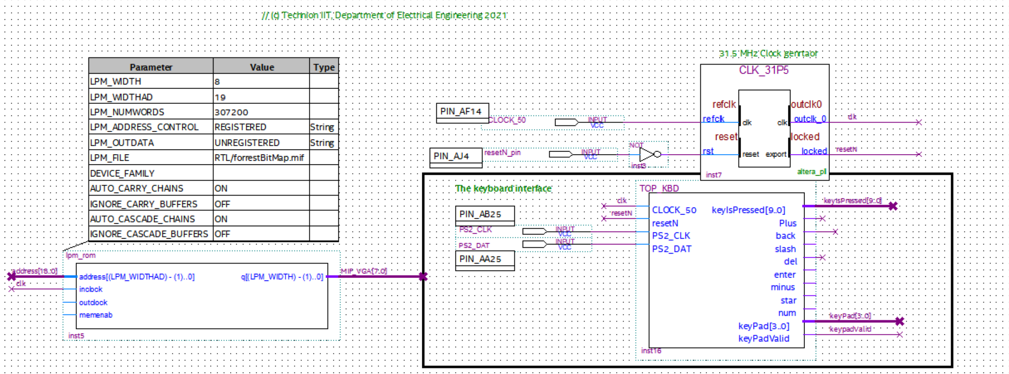
Interfaces (CLK,KBD,MIF)

Slide 10
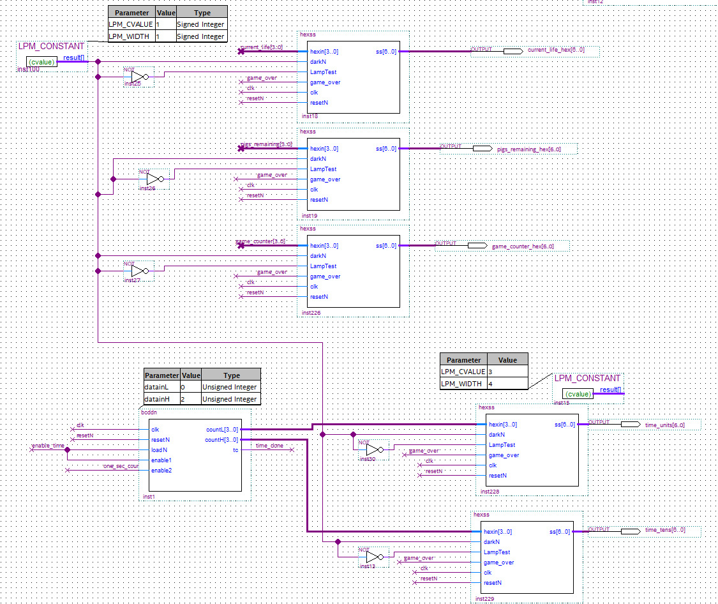
Score and Time Display (part of game control)

Slide 11
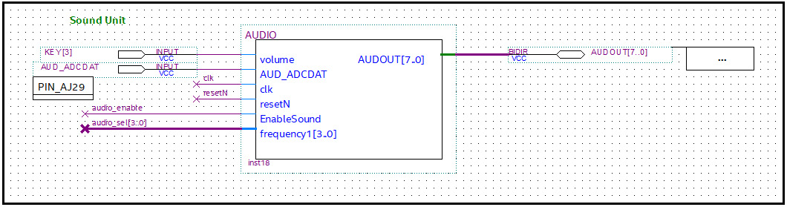
Sound Unit

Slide 12
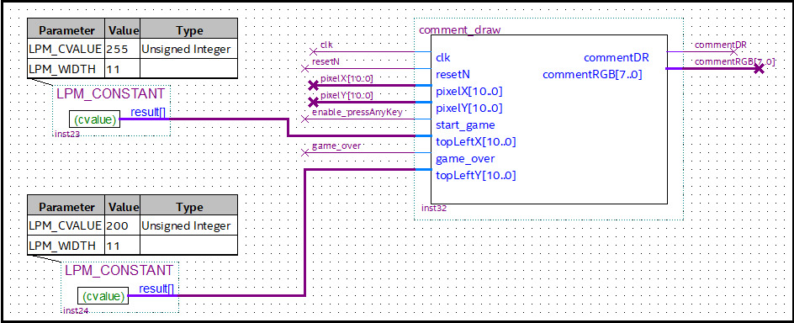
Comments Block

Slide 13
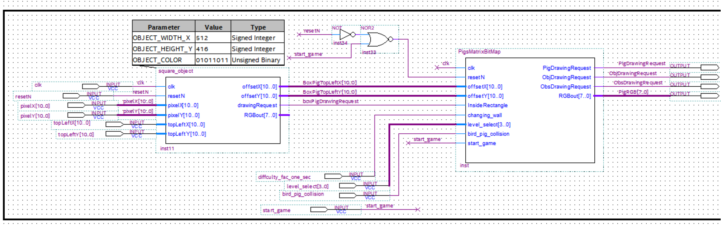
Pigs and obstacle matrix

Slide 14
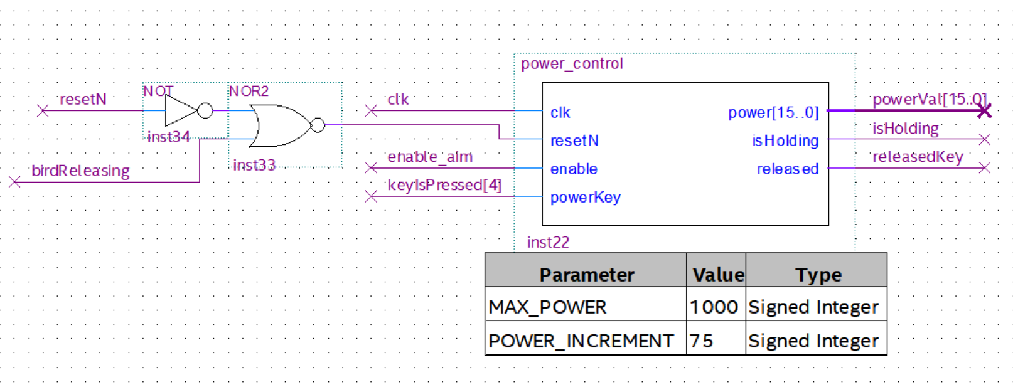
Power Control

Slide 15
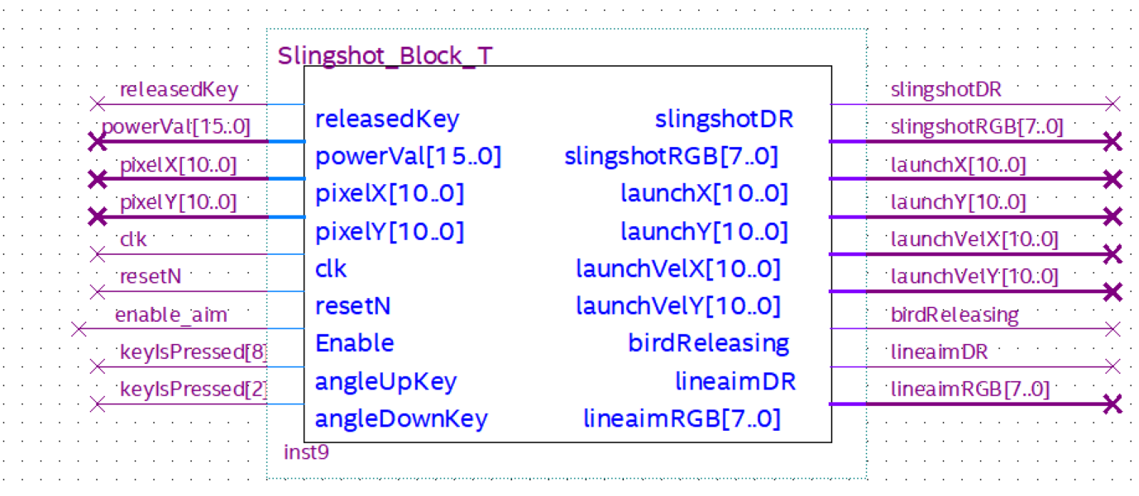
Slingshot block

Slide 16
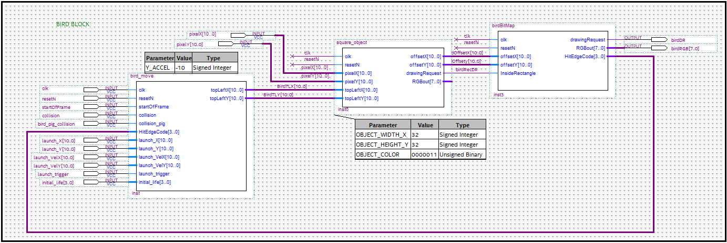
Bird Block

Slide 17
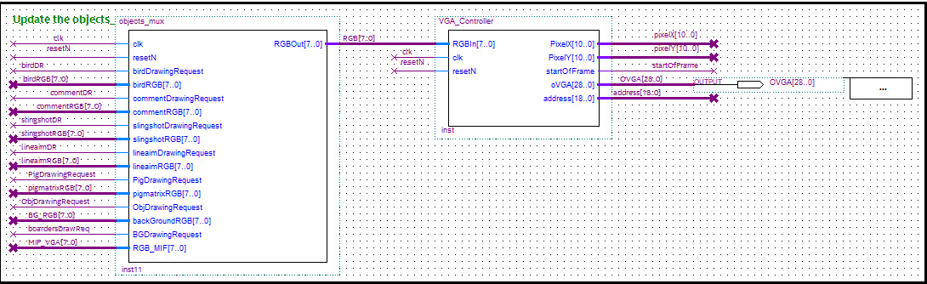
VGA Section

Slide 18
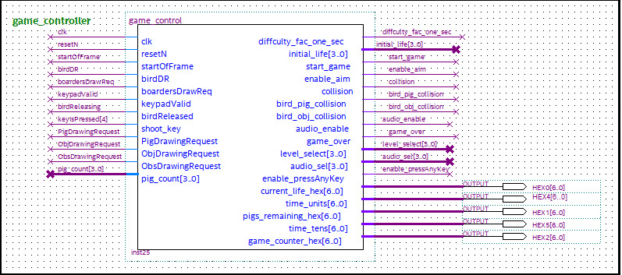
Game Control

Slide 19
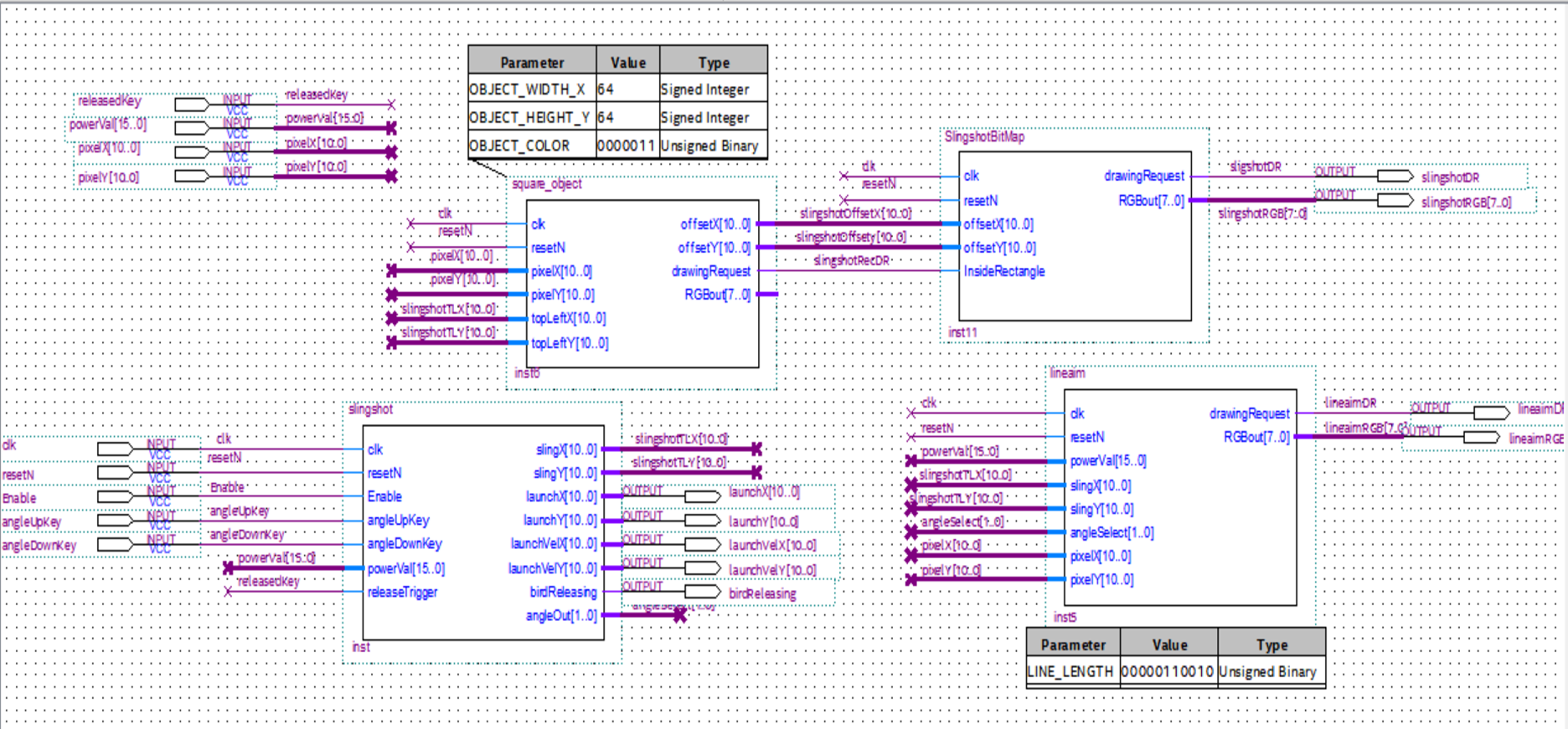
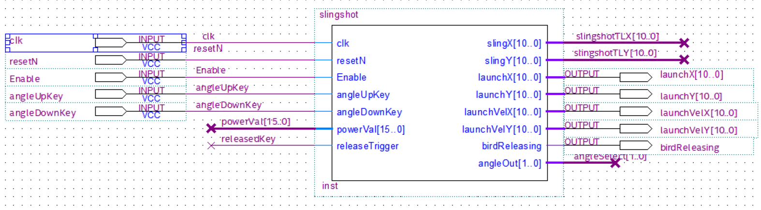
slingshotתיאור המודול הראשון:
תפקיד מפורט של המודול | לשנות את זווית הירי, לקבוע את זווית ציור הקו. לשחרר את הציפור לתעופה. לקבוע מיקום התחלתי ומהירות התחלתית לציפור בכיווני X ו-Y
למה הוא חשוב | רוגטקה היא כלי המשחק המרכזי, המודול מממש את אופן פעולתה.
מימוש מצומצם MVP)) | זווית ירי אחת מספר עוצמות מתיחה של הרוגטקה
אופן המימוש | נממש 4 מודולים האחראים על: שינוי זווית ומתיחת הרוגטקה- באמצעות מכונת מצבים האחראית על שינוי זווית המעוף, ועל שחרור הציפור שינוי חץ המסלול הבליסטי – היחידה מקבלת זווית מslingshot, בודקת אילו פיקסלים נמצאים על המסלול הבליסטי, ומציירת חץ בהתאם לעוצמה. מיקום הרוגטקה – מודול square object ממעבדת VGA. מתריע על חפיפה בין מיקום הרוגטקה לבין מיקום הפיקסל המצוייר. ציור הרוגטקה למסך- בעזרת bit map שמכיל את קידוד של ציור הרוגטקה

Slide 20
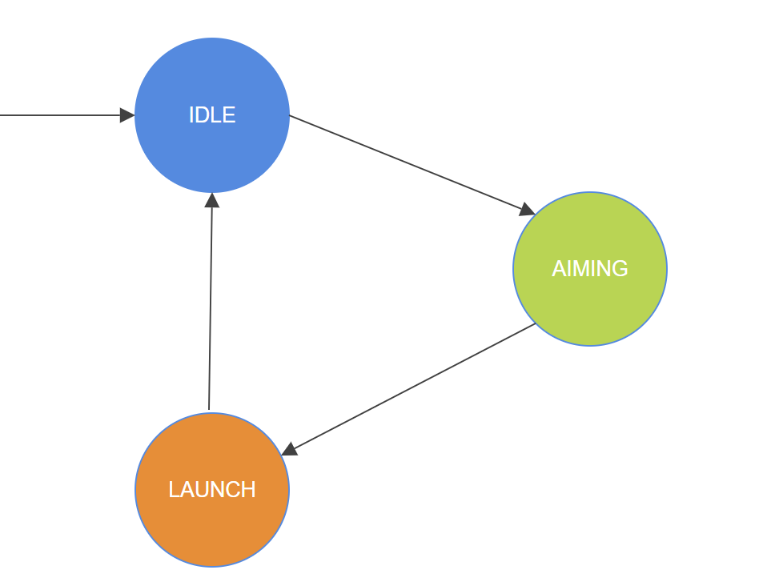

slingshot תיאור מכונת מצבים:
!resetN
Stage started or new shot
always
Default:
currentState <= IDLE;
birdReleasing <= 0;
currentAngleIndex <=2’b00;
angleUpKey_d <= 0;
angleDownKey_d <= 0;
Power key released
waveform

Slide 21
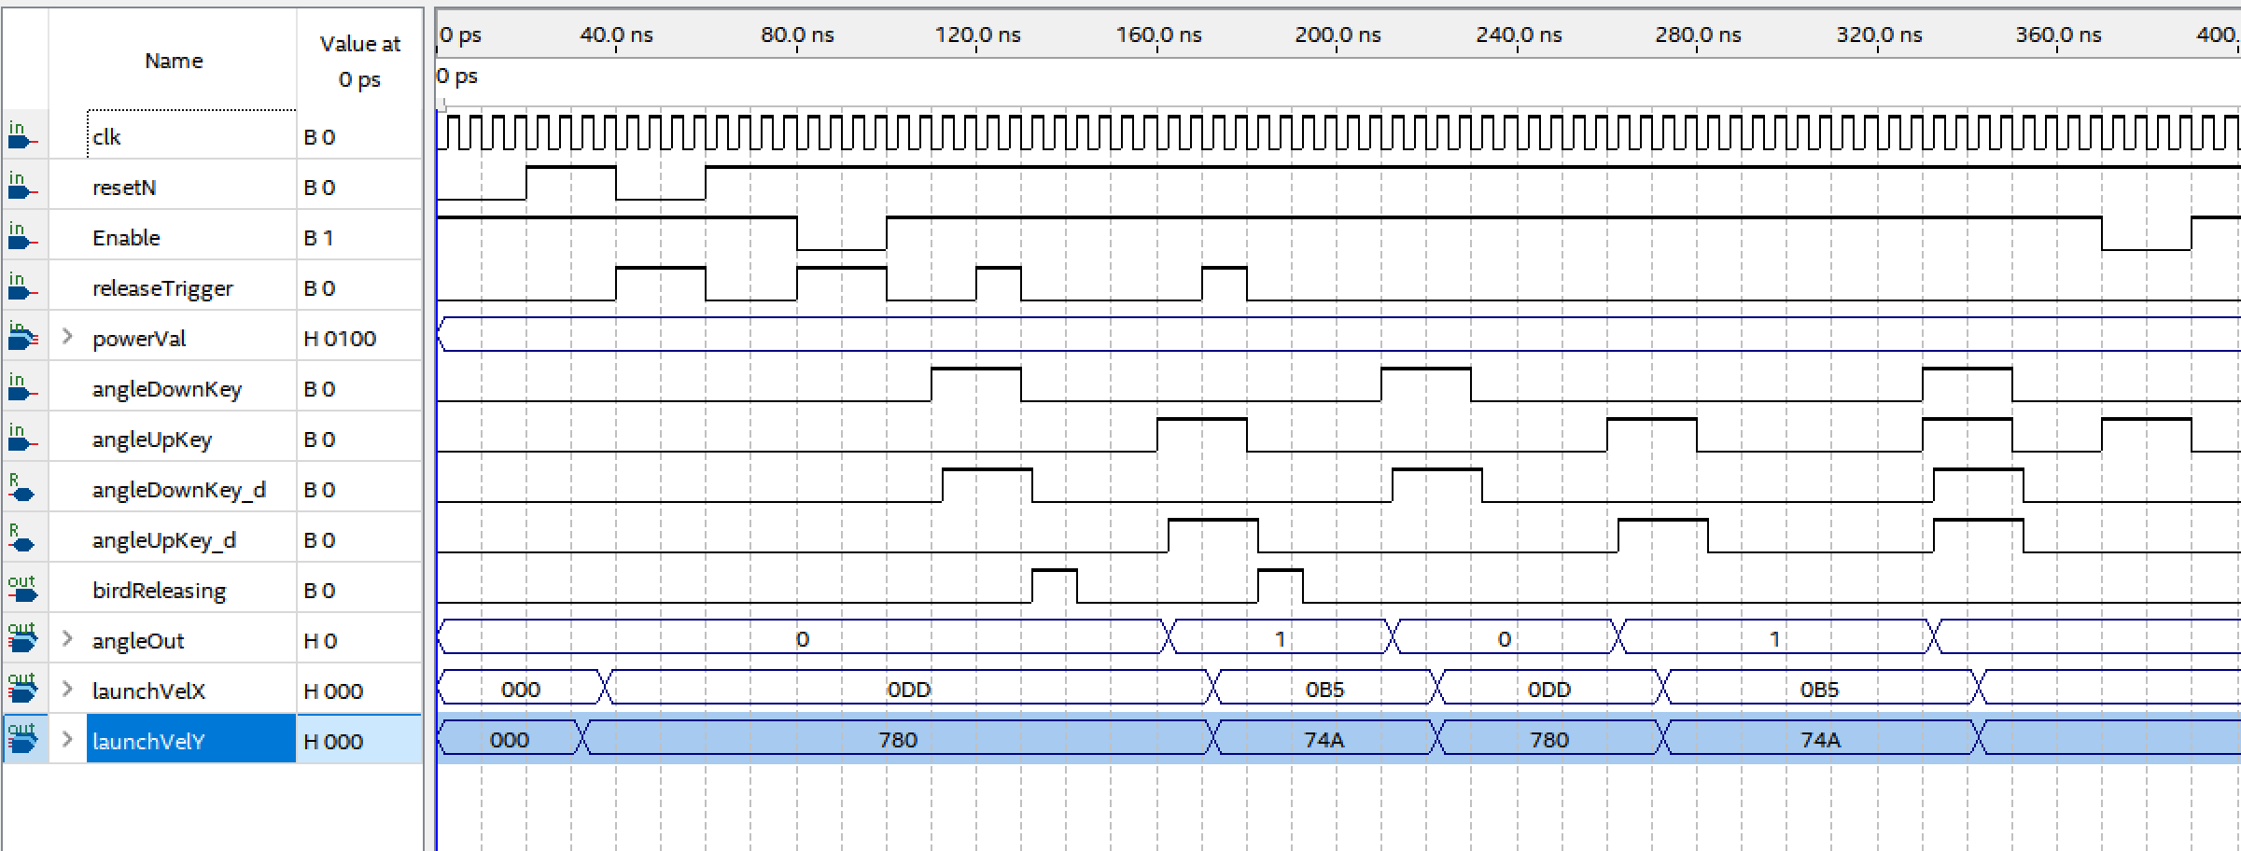
Waveform slingshot
אתחול אסינכרוני בתחילת משחק
בדיקת תקינות פעולת המודול, שינוי זווית וירי לאחר עליית טריגר
אתחול אסינכרוני שני, נשים לב כי למרות שהטריגר והאפשור למעלה אין שחרור ציפור
נסיון ירי כאשר הכניסה המאפשרת נמוכה
בדיקת תקינות שינוי הזווית
בדיקת מקרי קצה, במצב ספציפי זה הורדת הזווית הייתה דומיננטית.

Slide 22
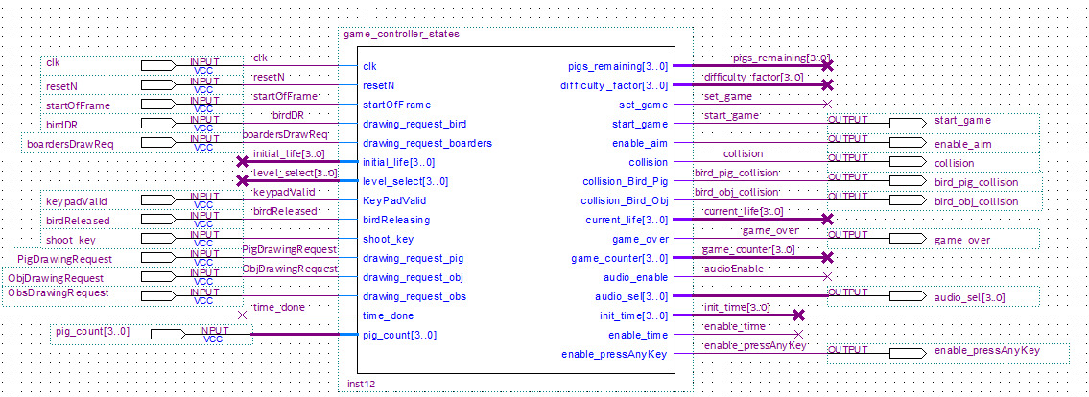
game_controller_states תיאור מודול שני:
תפקיד מפורט של המודול | זיהוי כל ההתנגשויות מכונת מצבים הכוללת: פתיחת משחק, מהלך משחק, סיום משחק
למה הוא חשוב | מהווה את ה"מוח" של המשחק ומקדם אותו בהתאם למה שקורה.
מימוש מצומצם MVP)) | זיהוי כל ההתנגשויות.
אופן המימוש | מרכז את כל בקשות הציור ושולח התראות התנגשות למכלולים הרלוונטיים. בנוסף, בעזרת מכונת מצבים קובע באיזה שלב המשחק נמצא כעת ושולח עדכונים ליחידות השונות מה לעשות.

Slide 23
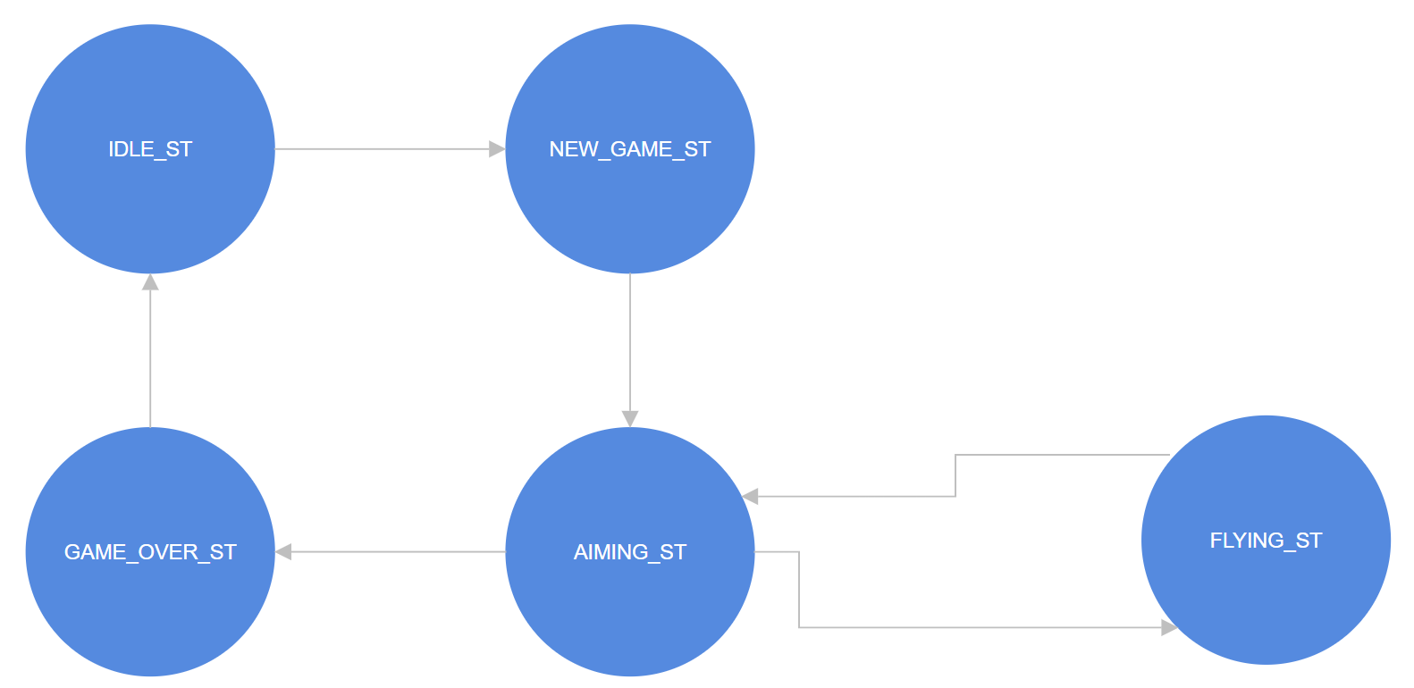
game_controller_statesתיאור מכונת מצבים
!resetN
keypadvalid
always
Two collisions
waveform
Pigs_left && current life == 0
Button 4 is realeased

Slide 24
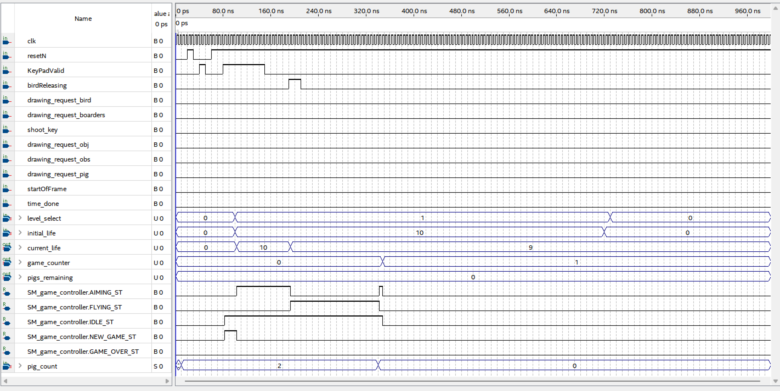
Waveform game_controller_states

Slide 25
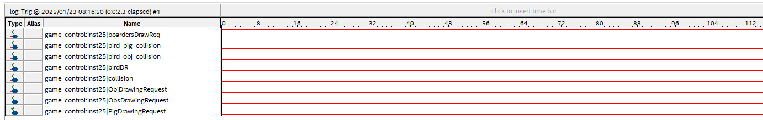
Signal Tapשימוש מעניין

Slide 26
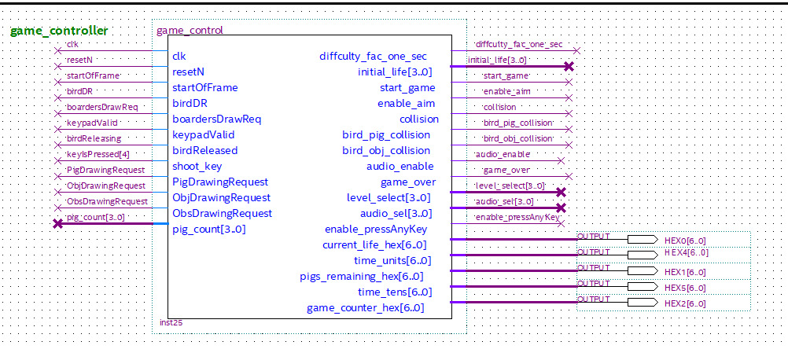
Signal Tapשימוש ב-
המודול אחרי התיקון:
המודול לפני התיקון:

Slide 27
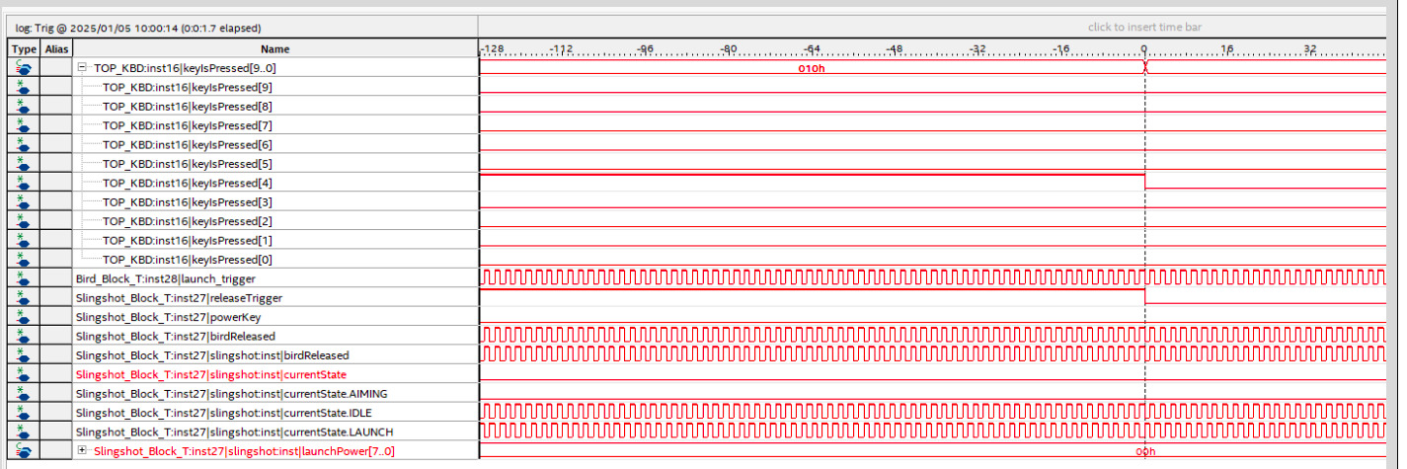
Signal Tapשימוש מעניין

Slide 28
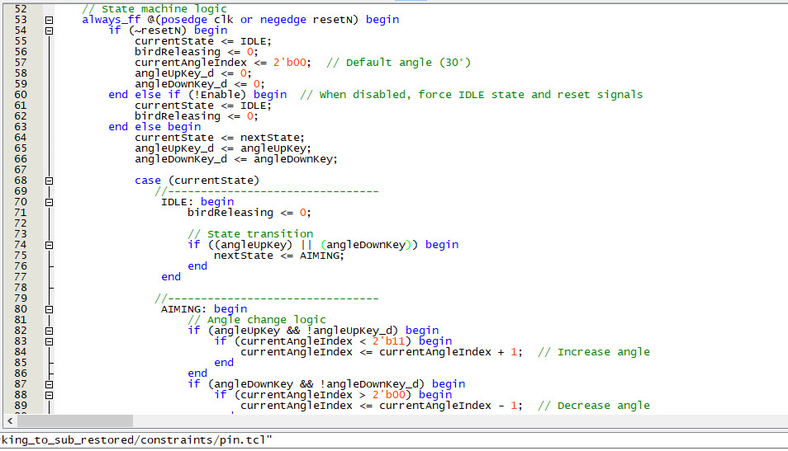
Signal Tapשימוש ב-
המודול לפני התיקון:

Slide 29
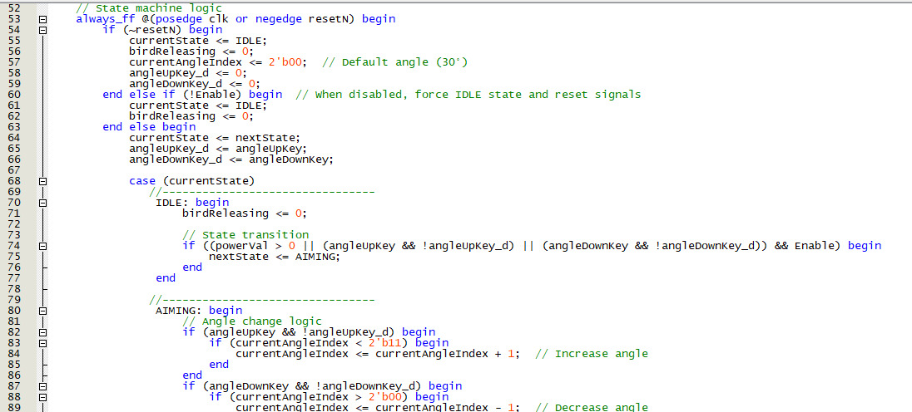
Signal Tapשימוש ב-
המודול אחרי התיקון:

Slide 30
תוספות יצירתיות ויעילות
מחולל שלבים אקראיים:
חלוקת המסך ע"י מטריצת bit map
הגרלת טופולוגיה מבין מספר טופולוגיות שנבנו מראש.
קירות משתנים:
קירות משתנים בזמן. שבירים לזמן מסויים
ככל שמתקדמים בשלבים ההשתנות יותר מהירה
יעילות:
חיסכון ברכיבים על ידי בניית כל האובייקטים על מטריצה אחת
שימוש בMIF

Slide 31
סיכום ומסקנות
למדנו על יעילות של חומרה ועל הלוגיקה מאחורי שפת חומרה
גילינו את נושא המקביליות לעומק והתמודדנו עם אילוצי חומרה כמו מירוצים.
גילינו שהדבר החשוב ביותר בעבודת צוות הוא תכנון מעמיק מראש כי זה חוסך המון זמן בשלב המימוש.

Slide 32
תודה על ההקשבה!

